Slide 1

СОЗНАНИЕ
1. Проблема сознания в истории философии
2. Сознание и бессознательное
3. Нетрадиционные концепции сознания

Slide 2
1. Проблема сознания в истории философии
Философия пытается ответить на два основных вопроса о сознании:
какова природа сознания?
как сознание связано с физической реальностью, прежде всего с телом?

Slide 3
Проблема сознания в истории философии
Античность
Метафора печати:
«Как буквы отпечатываются на дощечке воска, так и объект отпечатывается на «дощечке разума»

Slide 4
Проблема сознания в истории философии
2. Средневековье
«Сознание – это не только знание о внешнем мире, но, прежде всего, знание о собственном духовном опыте»

Slide 5
Проблема сознания в истории философии
Греч. Философ-платоник Плотин ( III в. Н.э.)
Божественный ур. (Бессознат сф.)
духовный Рефлексии и
Опыт рассуждений (Сознание)
Инстинктов и
страстей (Бессознат.сф.)

Slide 6
Проблема сознания в истории философии
По Плотину:
«Сознание – память о нашей земной ничтожности и нашей возможности слиться с божественным»
Сознание-наказание

Slide 7
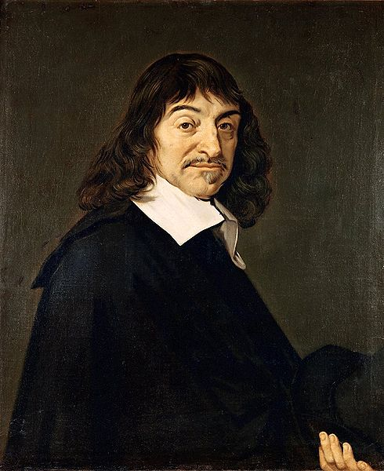
Проблема сознания в истории философии
3. Новое время.
Р.Декарт:
«Сознание - самодостаточная сущность, единственная несомненная реальность.»

Slide 8
Проблема сознания в истории философии
4. Диалектико-материалистическое понимание сознания (марксизм):
« Сознание – субъективный образ объективного мира, высший тип отражения»
Отражение – всеобщее свойство материи.

Slide 9
Проблема сознания в истории философии
Формы отражения:
Химическое
Отражение в неживой природе
Физическое
Механическое

Slide 10
Проблема сознания в истории философии
Свойства:
1. пассивность
2. носит форму физического взаимодействия тел

Slide 11
Проблема сознания в истории философии
Формы отражения:
Элементарная психика высших животных
Отражение в живой природе (биологическая форма отражения)
Чувствительность животных
Раздражимость микроорганизмов и растений

Slide 12
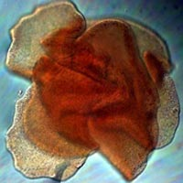
Раздражимость микроорганизмов и растений
Свойства:
Реакция на биологически
значимые свойства среды
(активность,
целесообразность)
Опережающий характер

Slide 13

Чувствительность животных
Свойства:
Высокоразвитые инстинктивные формы поведения
Способность к научению
Наличие развитой
нервной системы

Slide 14
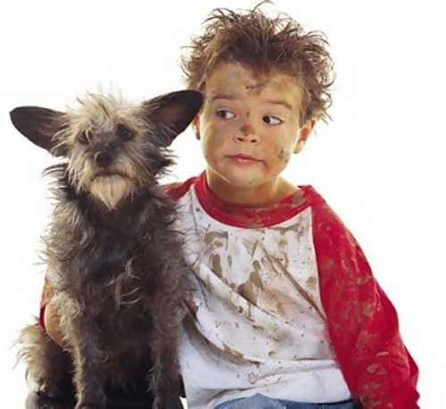
Элементарная психика высших животных (собаки, дельфины)
Субъективность
(сочетание с эмоциями)

Slide 15
Социально-психическая форма отражения (сознание)
Теоретическая ступень (понятие, суждение, умозаключение)
Социально-психическая форма отражения (Сознание)
Эмпирическая ступень (ощущение, восприятие, представление)

Slide 16
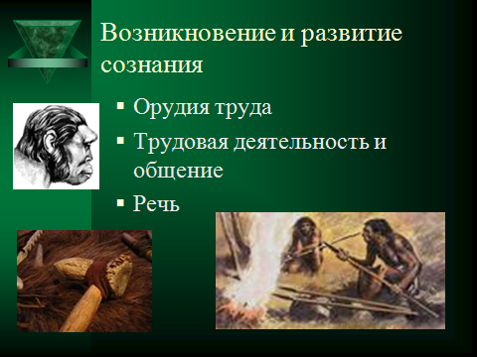

Slide 17
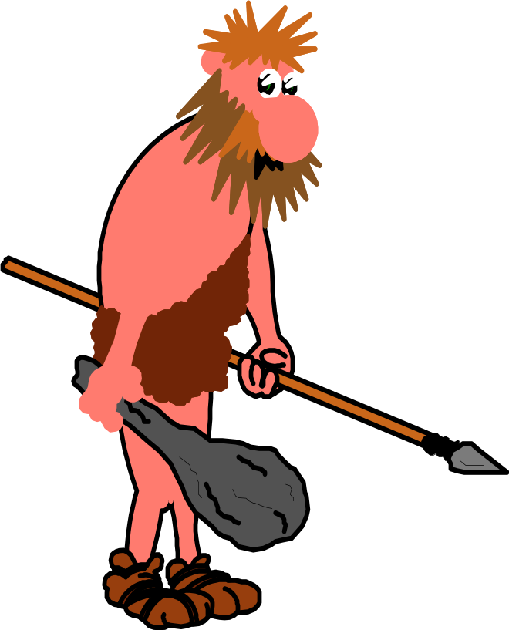
Возникновение и развитие сознания
Сознание – это не простое усложнение психической деятельности животных, а результат глубоких изменений, основой которых явился труд.

Slide 18

Свойства сознания
Творческо-активный
характер
Идеальность, наличие
интеллектуальных схем
Способно отражать само
себя (самосознание)

Slide 19
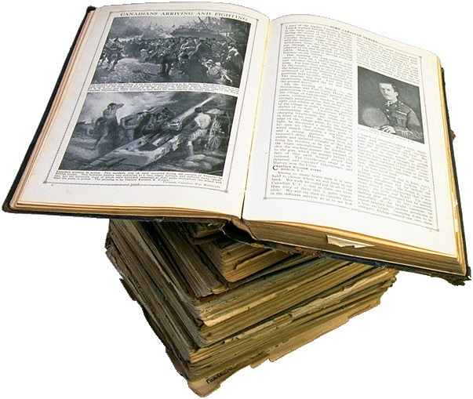

Свойства сознания
Способность к коммуникации при помощи знаковых систем
Способность контролировать свои поведенческие состояния

Slide 20

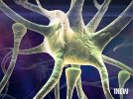
Свойства сознания
Материальный субстрат – головной мозг
Нервная клетка

Slide 21
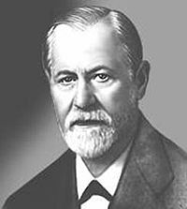
2. Сознание и бессознательное
З.Фрейд
(1856-1939)
«Сознание не является хозяином в собственном доме»

Slide 22
В работе «Я и Оно» Фрейд выделяет в структуре психики три компонента
Оно (Ид) - бессознательные влечения (принцип удовольствия)
Я (Эго) – Сознание (принцип реальности)
Сверх-Я (Суперэго)- формируется в процессе усвоения человеком социальных норм
(отеческие догмы, традиции, совесть…)

Slide 23
2. Сознание и бессознательное
ОНО= Эрос + Танатос
Либи́до (лат. Libido - влечение, желание, страсть, стремление) — энергия влечения ко всему тому, что охватывается словом «любовь»: половая любовь, себялюбие (нарциссизм), любовь к родителям и детям, всеобщее человеколюбие и т. Д.

Slide 24
2. Сознание и бессознательное
Задача человека – осмыслить существование сил «Сверх-Я» и «Оно» и установить между ними баланс.
(метод свободных ассоциаций)

Slide 25
2. Сознание и бессознательное
Сны – это попытка разрядить эмоциональное напряжение, мешающее ощущению полного покоя.

Slide 26
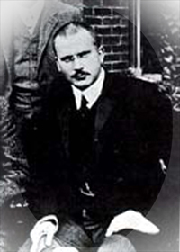
2. Сознание и бессознательное
Карл-Густав Юнг
(1875-1961 гг.)
Учение о коллективном бессознательном

Slide 27
Структура личности по Юнгу
Сознание
Коллективное бессознательное (архетипы)
Индивидуальное Бессознательное

Slide 28
2. Сознание и бессознательное
Архетипы - универсальные изначальные врождённые психические структуры, составляющие содержание коллективного бессознательного и являемые в образах и мотивах сновидений.
Импринтинг- приведение в действие внешними стимулами врожденного коллективного поведения

Slide 29

3. Нетрадиционные концепции сознания
«физическая и психическая реальности имеют неразрывную взаимосвязь и являются лишь частными случаями еще мало осмысленной в своей многомерной сложности интегральной космической Реальности»
С.Р.Аблеев

